Slide 1
Фації регіонального метаморфізму середніх тисків

Slide 2
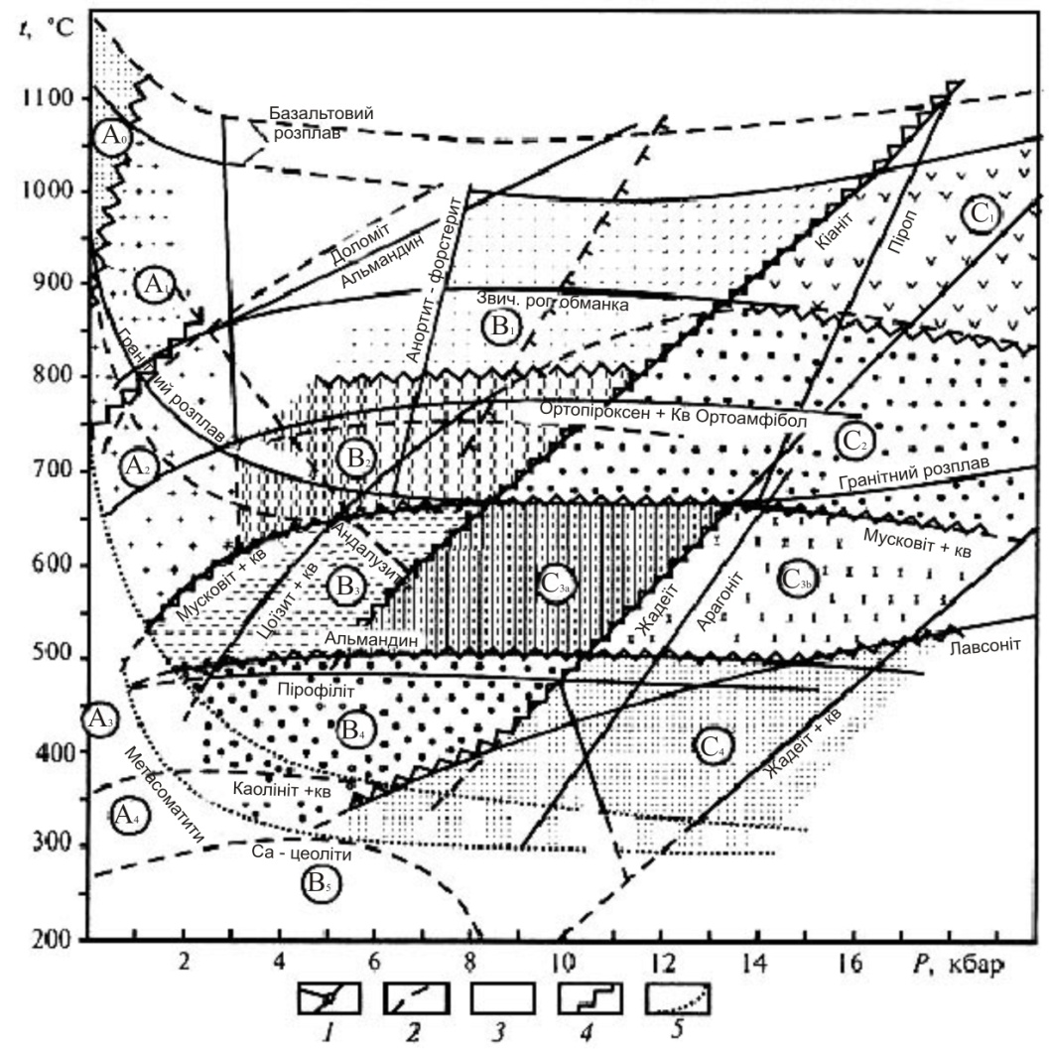
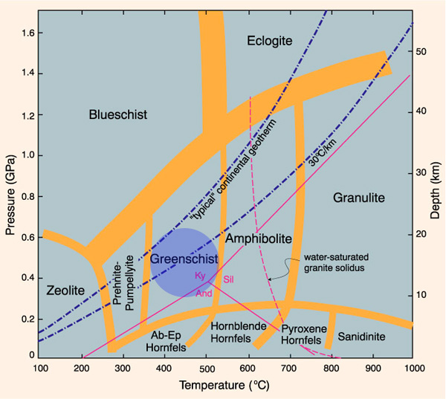

Slide 3
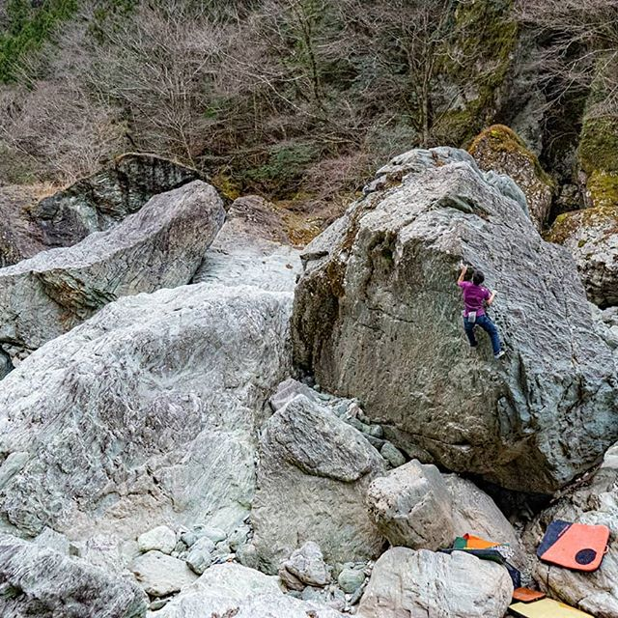
Зеленосланцева фація

Slide 4
В4 – фація зелених сланців.
Температурний інтервал від 350-400 до 500-550^{о}С при тиску меншому за 700-1000 МПа.
Зверху за температурними параметрами фація обмежена стійкістю асоціації хлорит + кварц, знизу – появою в породах каолініту, цеолітів, діаспору.
За тиском від фацій групи С відокремлюється лініями стійкості лавсоніту з кварцом, арагоніту та жадеїту.
Критичні асоціації мінералів – хлорит + кальцит +кварц, доломіт + кварц, пірофіліт + кварц, мусковіт + хлорит + актиноліт + альбіт + кварц, альбіт + кварц + мусковіт + хлорит + епідот.
Характерні мінерали – хлорити, тремоліт (актиноліт), тальк, мусковіт + тальк, мусковіт + кварц + епідот.
Заборонені – ставроліт, кордієрит, силіманіт, андалузит, альмандин, плагіоклаз>10% , біотит.

Slide 5
Породи ці розповсюджені досить широко, трапляючись як серед зональних метаморфічних комплексів, так і у вигляді однорідно метаморфізованих товщ, які відслонюються на значних площах (протерозойські зеленосланцеві товщі Карелії, Українського щита, Алтай-Саянської області, Тянь-Шаню, Паміру і т.д.). До цього слід додати зеленосланцеві породи, які утворились у результаті накладеного низькотемпературного метаморфізму (діафторезу) на породи більш високотемпературних фацій метаморфізму, аж до гранулітової, вони відомі у багатьох регіонах розвитку метаморфічних комплексів (північне оточення Алданського щита, Тянь-Шань, Рахівський масив та ін.)
Для порід зеленосланцевої фації характерне різне забарвлення часто із зеленуватим відтінком, дрібнозернистість, сланцювата, нерідко плойчаста текстура. Структура мікролепідобластова. Нерідко зберігаються реліктові структури материнських порід (бластопорфірова, бластопсамітова і т.д.).
Типовими мінералами для порід цієї фації є: хлорит, серицит, альбіт, кварц, епідот-клиноцоїзит-цоїзит, К-шпат (зрідка), кальцит, біотит (багато H₂O) стильпномелан, хлоритоїд, гематит

Slide 6
Головні мінерали зеленосланцевої фації
Парапороди |  | Ортопороди
Пелітові (багаті на Al₂O₃) | Карбонатні (багаті на СаO) | Кислі та середні | Основні й ультраосновні
Серицит Хлорит Хлоритоїд Біотит Стильпномелан Кварц-альбіт Діаспор | Карбонати Кварц Епідот-Кліноцоїзит-цоїзит Хлорит Актиноліт-Тремоліт Біотит Периклаз, брусит | Альбіт Епідот Кварц К-шпат Хлорит Серицит | Серпентин Тальк Карбонати кварц Альбіт Епідот-кліноцоїзит Цоїзит Хлорит, гематит

Slide 7
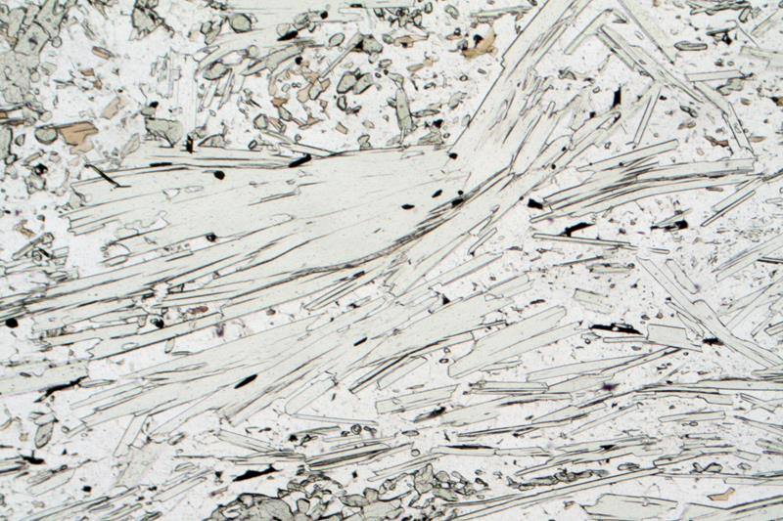

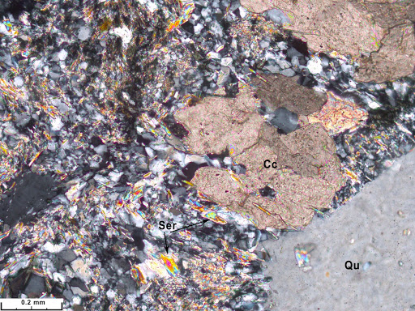
Хлорити дуже поширені в породах фації зелених сланців різноманітного складу, тому склад хлоритів варіює досить широко (найбільш залізисті хлорити в породах, багатих на залізо, трохи нижча залізистість хлориту в метапелітах, ще нижча в метабазитах і найнижча залізистість у серпентинітах). Слід підкреслити велику кількість води у хлоритах і серпентині, які є найбільш багатими на воду мінералами цієї фації.
Біла слюда, як правило, представлена серицитом. У породах фації зелених сланців він є не просто дрібнолускатою різновидністю мусковіту, але відрізняється від нього вмістом певної кількості магнію заліза, меншою кількістю лугу (К+Na) і глинозему, підвищеним вмістом натрію (парагонітова молекула, причому її вміст тим більший, чим нижча температура утворення породи), надлишком води і кремнію.

Slide 8
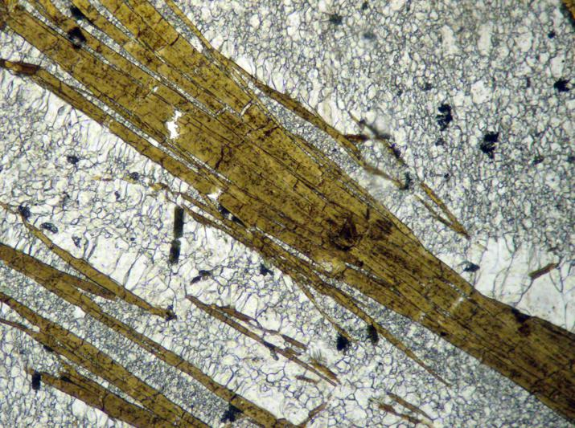
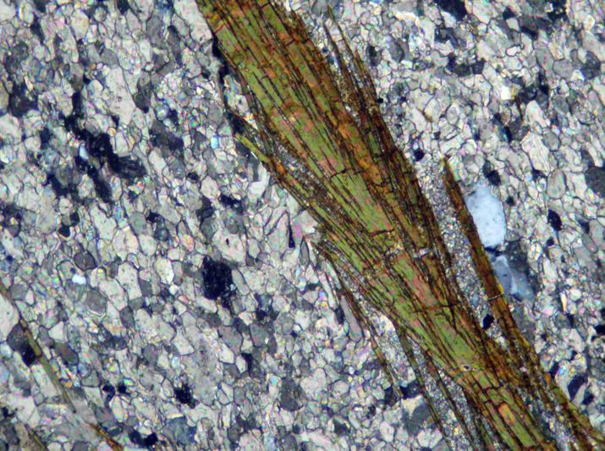
Біотит трапляється обмежено, головним чином, серед порід найбільш високотемпературної частини фації зелених сланців. Він часто відрізняється зеленуватим забарвленням і підвищеним вмістом води, невисокою залізистістю й мінливою глиноземистістю. У низькотемпературній частині зелених сланців замість біотиту проявляється специфічний мінерал – стильпномелан, схожий у шліфах на біотит у вигляді дрібних червонувато-коричневих лусок, які утворюють окремі скупчення в породі. На відміну від біотиту, спайність його менш досконала, крім того, він має недосконалу спайність по (010). Трапляється в багатих на кварц сланцях разом із хлоритом.
Stilpnomelane crystals in a Marble. PPL image, 10x (Field of view = 2mm)
Stilpnomelane crystals in a Marble. XPL image, 10x (Field of view = 2mm)

Slide 9
Із мінералів групи епідоту найбільш часті епідот і клиноцоїзит. Для більш низькотемпературних різниць можливий пумпеліїт (лотрит) – багатий на воду різновид, для марганцевистих порід марганцевий епідот – п’ємоніт малиново-червоного кольору. Ромбічний цоїзит трапляється в найбільш високотемпературних породах, які утворюються в умовах, перехідних від зеленосланцевої до епідот-амфіболітової фації.
Хлоритоїд досить характерний мінерал фації зелених сланців, типовий для метапелітів, він можливий при наявності в материнських породах глинозему, заліза, але з браком калію, оскільки трапляється хлоритоїд, як правило, в безмусковітових парагенезисах.

Slide 10
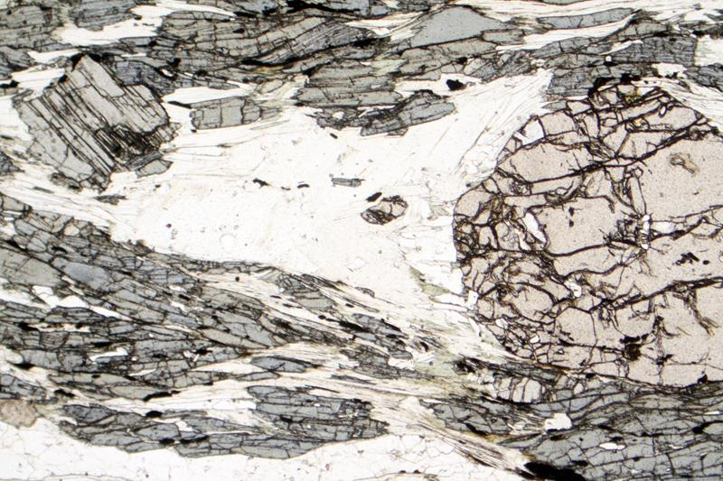
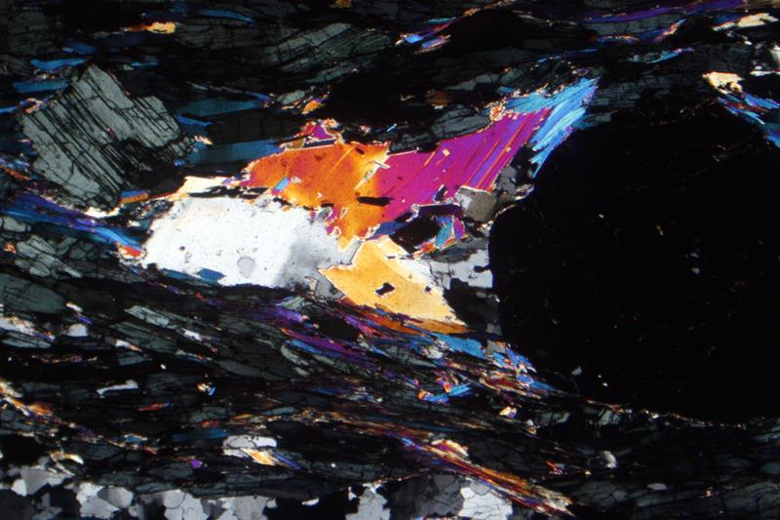
Garnet crystal surrounded by chloritoid (green) and phengite (colorless) crystals. Metapelite from Ile de Groix (Brittany). PPL image, 2x (Field of view = 7mm
Garnet crystal (isotropic) surrounded by chloritoid (low interference colors) and phengite (high interference colors) crystals. Metapelite from Ile de Groix (Brittany). XPL image, 2x (Field of view = 7mm)

Slide 11
Велика кількість кварцу в зеленосланцевих породах різного генезису обумовлена не тільки тим, що більшість порід насичена або навіть пересичена SiO₂, але і тим, що низькотемпературні метаморфічні перетворення супроводжуються виділенням SiO₂ у вигляді кварцу.
З польових шпатів розповсюджений альбіт (до №10), більш основні плагіоклази нестійкі. Калішпат трапляється рідко, оскільки калій зазвичай входить у мусковіт.
З карбонатів найбільш типовим є кальцит, який утворюється не тільки за рахунок перекристалізації вапнякових осадків, але й при метаморфізмі метабазитів, за рахунок низькотемпературних перетворень піроксенів в умовах високого тиску СО₂ і Н₂О.
Із рудних мінералів характерний гематит, особливо в метапелітах, який переходить у магнетит поблизу температур верхньої границі фації. Широко розвинуті сульфіди – пірит та інші в зеленосланцевих товщах.

Slide 12
Для метапелітів типові мінеральні асоціації, представлені серицитом, альбітом, кварцом, хлоритом, які звичайні для метаморфічних сланців. Для початкових стадій метаморфізму глинистих порід типовими є досить поширені філіти й аспідні сланці.
У результаті метаморфізму карбонатних порід утворюються вапнисті сланці та мармури, в яких, крім кальциту, трапляються кварц, променисті амфіболи, мінерали групи епідоту, хлорит, біотит, біла слюда, преніт
За рахунок метаморфізму основних і ультраосновних вивержених порід утворюються типові зелені (метаморфічні) сланці, а при відсутності розсланцювання – зеленокам’яні породи.
У результаті метаморфізму кислих і середніх вивержених порід вулканічного походження утворюються так звані порфіроїди та порфіритоїди, а за рахунок вулканогенно-осадочних товщ туфоїди і туфітоїди, у складі яких трапляються кварц, альбіт, калішпат, епідот, хлорит, серицит, іноді біотит. Указані породи, як правило, розсланцьовані, але в них нерідко зберігаються реліктові структури материнських порід (бластопорфірова, бластопсамітова і т.д.).

Slide 13
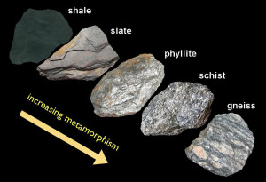
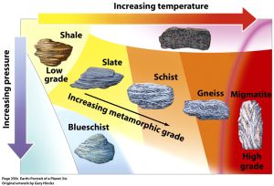

Slide 14
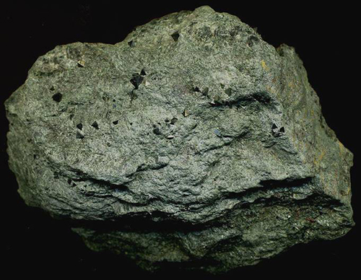
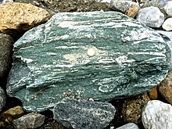
Зелені метаморфічні сланці

Slide 15
Шліфи порід зеленосланцевої фації регіонального метаморфізму

Slide 16
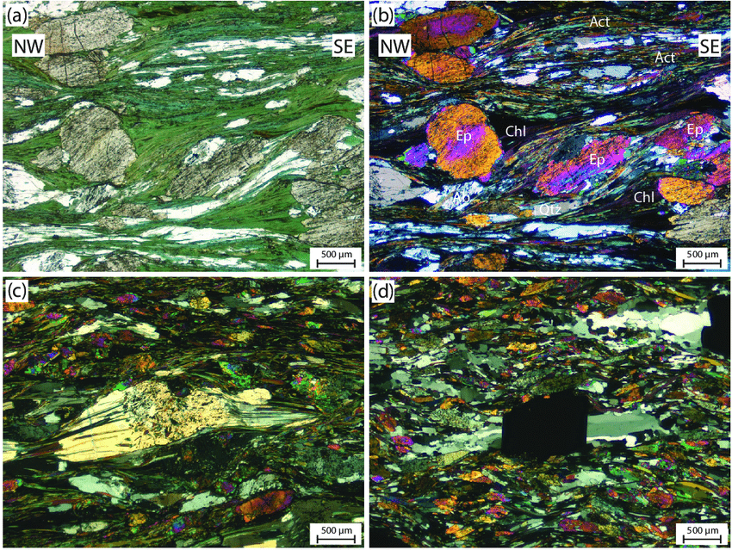
Шліфи порід зеленосланцевої фації регіонального метаморфізму

Slide 17
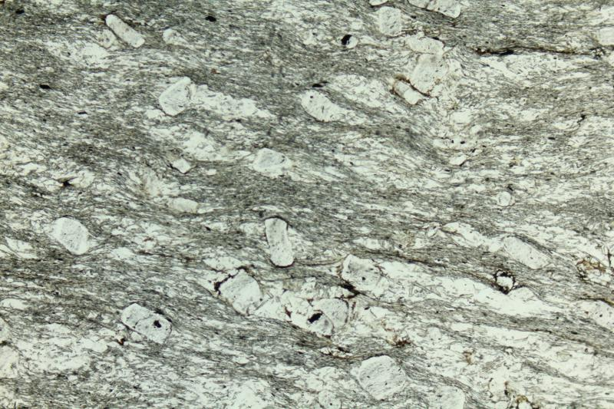
Greenschist with Albite

Slide 18
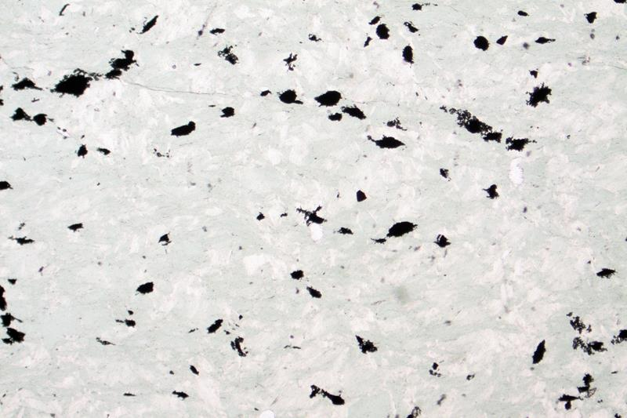
Chlorite and magnetite crystals in a Chlorite schist.

Slide 19
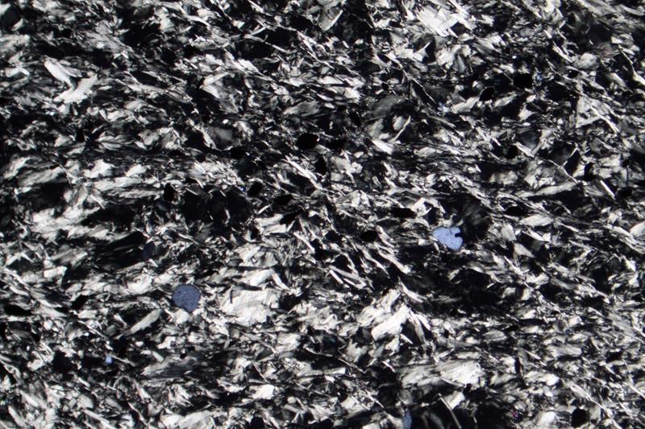
Chlorite crystals in a Chlorite schist.

Slide 20
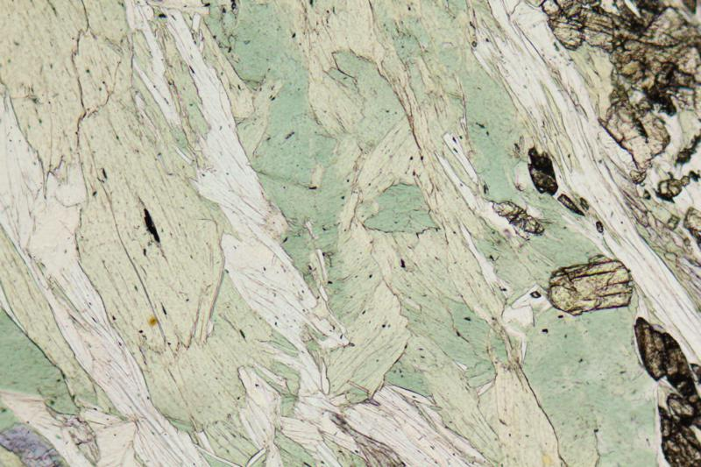
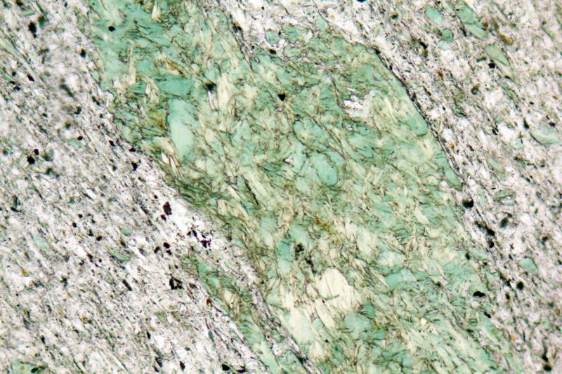
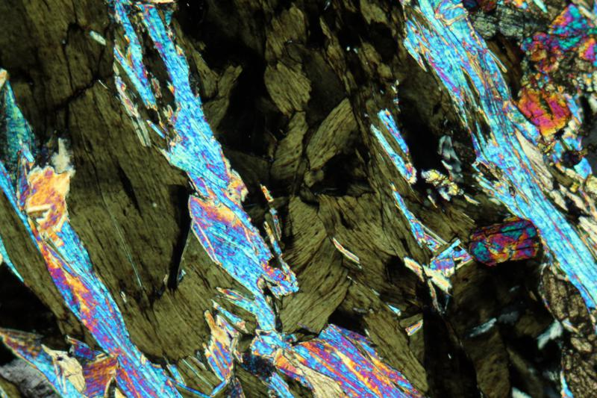
Chlorite in a Greenshist. PPL image, 10x (Field of view = 2mm)
Chlorite in a Greenshist. PPL image, 10x (Field of view = 2mm)
Chlorite in a Greenshist. XPL image, 10x (Field of view = 2mm)

Slide 21
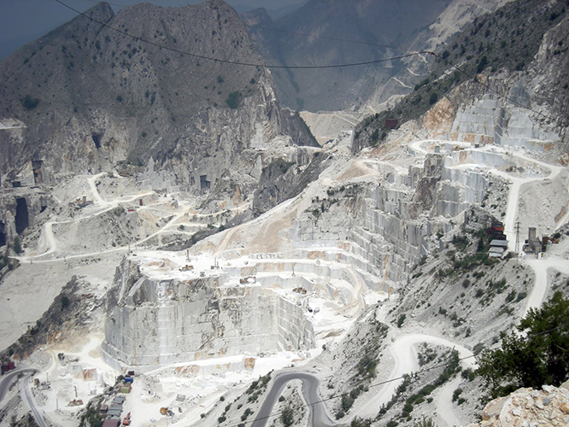
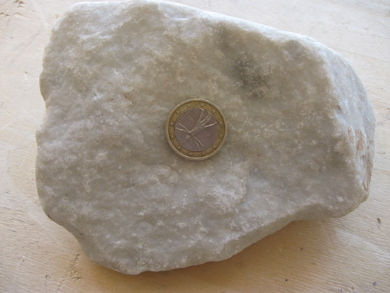
Marble sample
Carrara marble quarry. Italy.

Slide 22
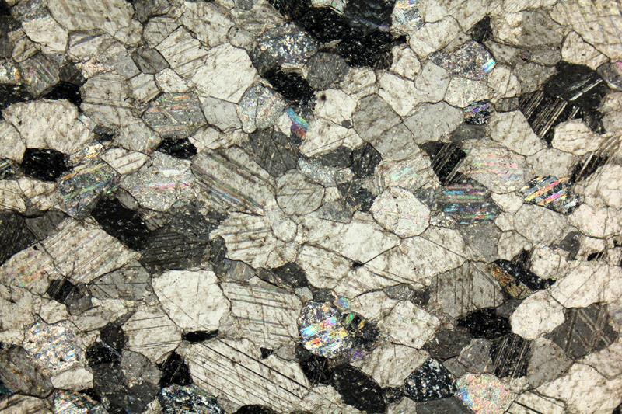
Calcite crystals in a Marble. XPL image, 10x (Field of view = 2mm)

Slide 23
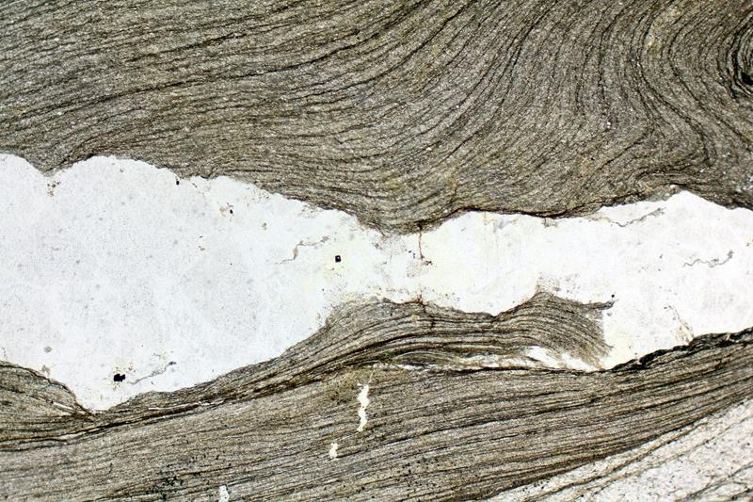
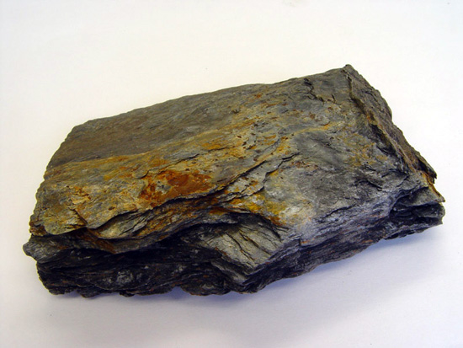
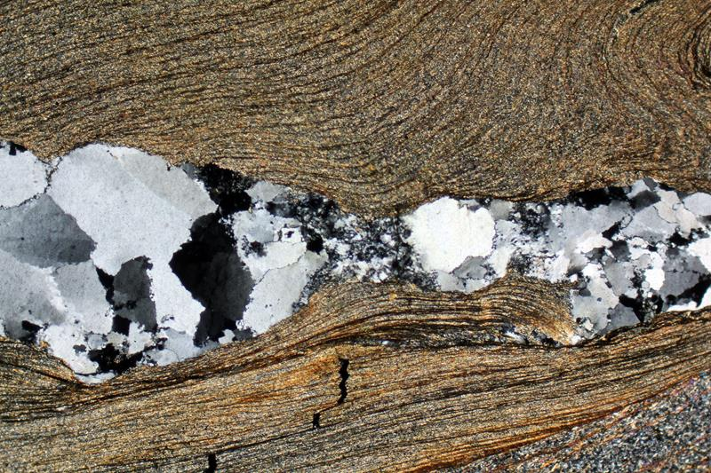
Deformed quartz vein in a Folded Phyllite. Solanas, Sardinia (Italy). PPL image, 10x (Field of view = 2mm)
Phyllite
Deformed quartz vein in a Folded Phyllite. Solanas, Sardinia (Italy). XPL image, 10x (Field of view = 2mm)

Slide 24
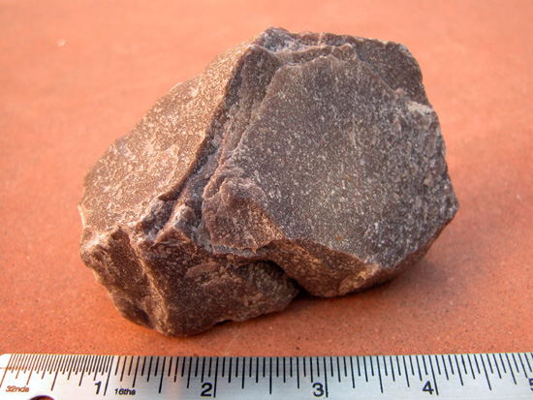
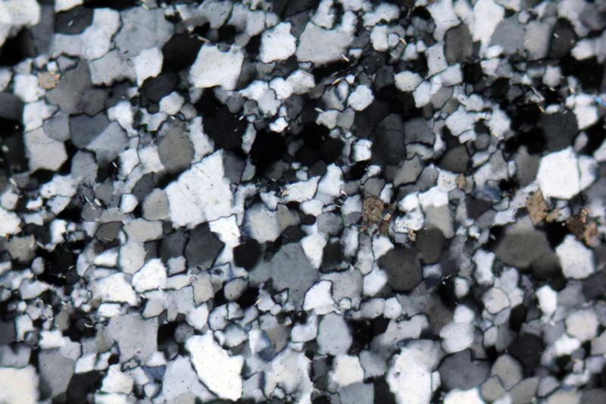
Quarzite
Quartz crystals in a Quartzite. XPL image, 2x (Field of view = 7mm)

Slide 25
Епідот-амфіболітова фація
(мусковіт-ставролітових сланців)

Slide 27
Породи епідот-амфіболітової фації утворюються при регіональному метаморфізмі в умовах тиску 3-7 кбар і температурі 520-620⁰С. Вони трапляються в зональних метаморфічних комплексах багатьох регіонів.
Породи епідот-амфіболітової фації зазвичай мають сланцеву текстуру. Характерною структурою є лепідобластова для метапелітових порід, нематобластова до фібробластової для метабазитів. Нерідко трапляється порфіробластова структура.
Для порід епідот-амфіболітової фації характерна велика кількість гідроксилвміщуючих мінералів: променистих амфіболів, біотиту, епідоту, ставроліту, а також гранату (Fe), мусковіту, кислого плагіоклазу

Slide 29
В3 – епідот-амфіболітова фація (андалузит(силіманіт)-мусковітових сланців). Температурний інтервал 500-650^{о}С при загальному тиску від 300 до 800-1000 МПа.
Верхня температурна межа визначається стійкістю асоціацій мусковіту з кварцом та ставроліту з кварцом, а нижня – заміщенням альмандину хлоритом з кварцом, ставроліту – хлоритоїдом, зникненням рогової обманки, яка заміщується альбітом, актинолітом та епідотом.
Як і попередня фація, за тиском вона обмежена лінією стійкості кіаніту. У цьому зв’язку критичними мінералами фації є асоціації ставроліт + кварц + силіманіт (андалузит), ставроліт + силіманіт, мусковіт + кварц, силіманіт + мусковіт + кварц + альмандин + біотит, рогова обманка + біотит + епідот + плагіоклаз10-30% + кварц;
звичайними – різноманітні амфіболи, гранат, епідот, ставроліт, андалузит, хлоритоїд, плагіоклаз, біотит + мусковіт + кварц, силіманіт (при підвищеному тиску);
забороненими – залізисті та залізо-магнезіальні хлорити, воластоніт.

Slide 30
Головні мінерали епідот-амфіболітової фації
Парапороди |  | Ортопороди
Пелітові (багаті на Al₂O₃) | Карбонатні (багаті на СаO) | Кислі та середні | Основні й ультра основні
Мусковіт Біотит Ставроліт Гранат Плагіоклаз Кварц | Кальцит Доломіт Кварц Тремоліт Епідот-кліноцоізит Плагіоклаз | Біотит Мусковіт Актиноліт і рогова обманка Кварц Плагіоклаз Епідот К-шпат | Променисті амфіболи (тремоліт) Епідот Плагіоклаз

Slide 31
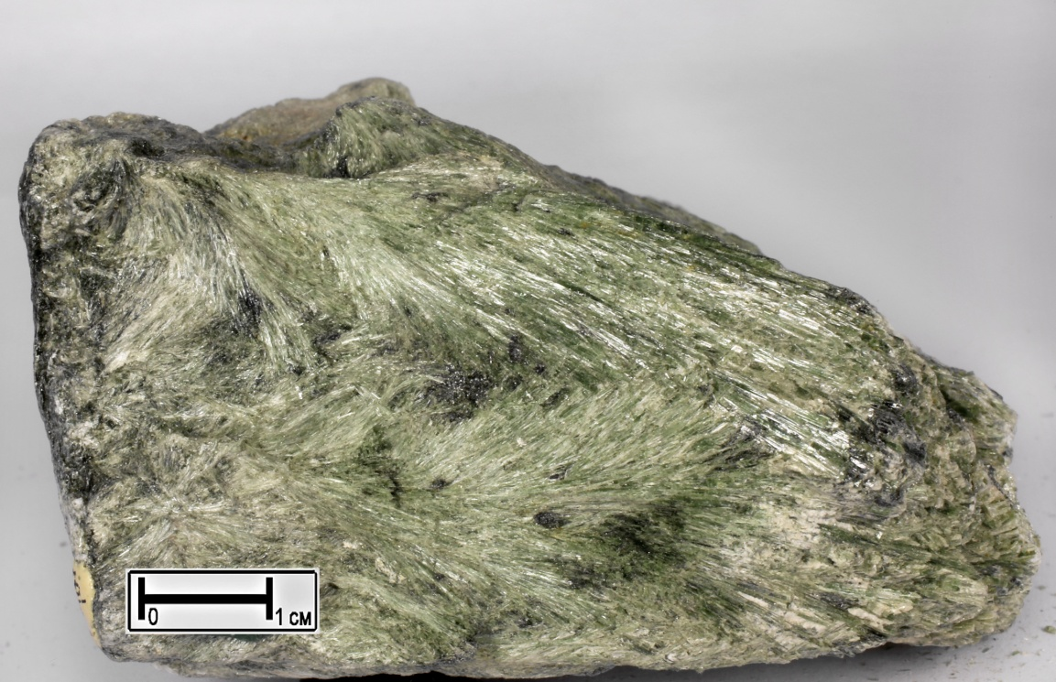
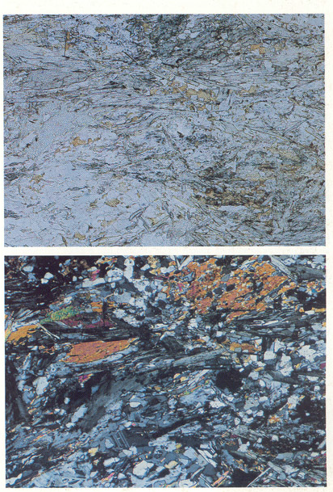
Променисті амфіболи ряду актиноліт-тремоліт найбільш характерні для цієї породи цієї фації. Для найбільш високотемпературних умов цієї фації можлива і звичайна рогова обманка
Біотит широко розповсюджений у цій фації, причому трапляється в різноманітних породах і склад його дуже мінливий
Актинолітовий сланець

Slide 32
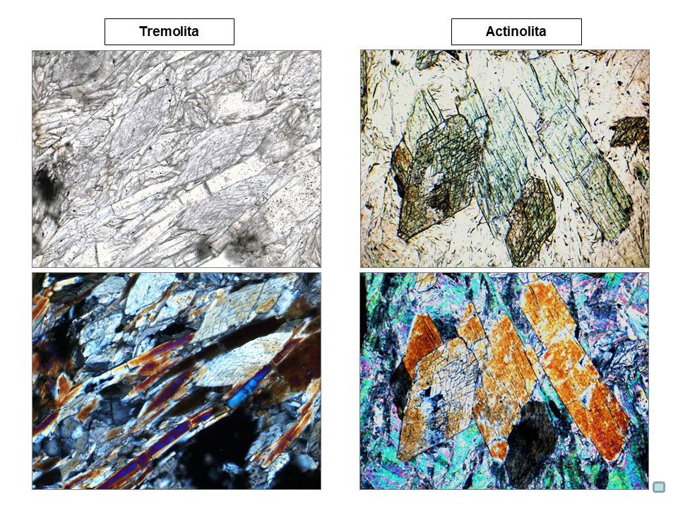

Slide 33
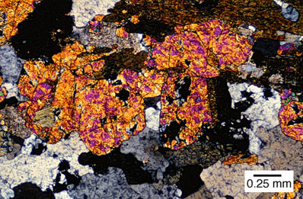
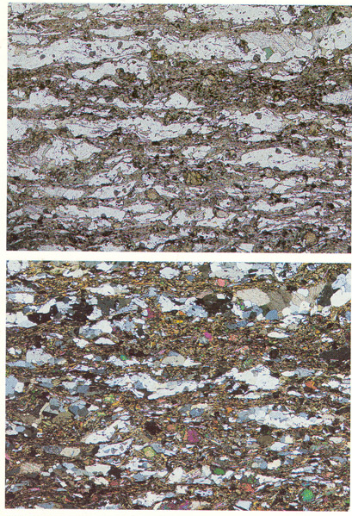
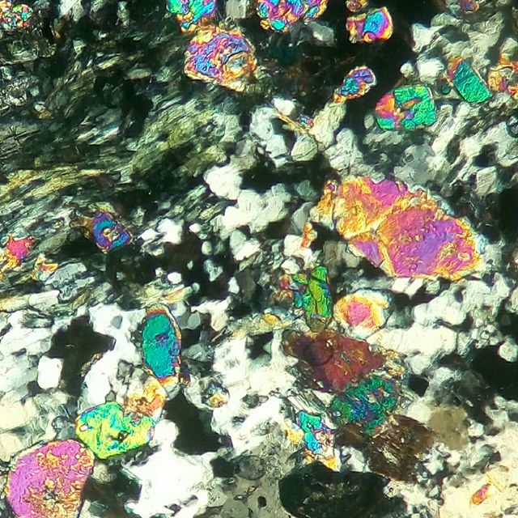
Мусковіт – дуже характерний мінерал метапелітових порід.
Група епідоту представлена клиноцоїзитом і епідотом із широким інтервалом залізистості, які трапляються в метабазитах і мармурах, рідше – в інших типах порід. Велика кількість епідоту в породах цієї фації пов’язана з нестійкістю в цих умовах плагіоклазів вище № 30-35.

Slide 34
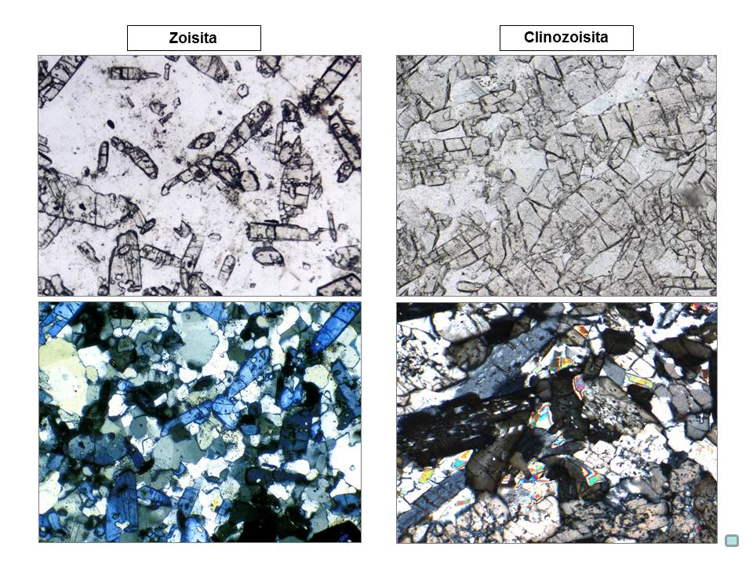

Slide 35
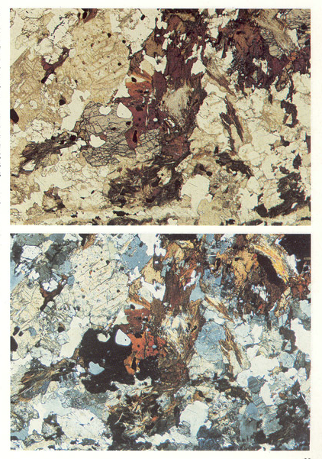
Гранати відзначаються високою залізистістю (80% і більше), причому, на відміну від гранату, високотемпературних фацій, він містить у собі до 15-20% спесартинового компонента. Кальцієві гранати типові для карбонатних порід. Ортопороди в умовах цієї фації гранату не містять
Гранат-силіманіт-кордієрит-силіманітовий гнейс
З високоглиноземних мінералів важлива роль належить водовмісному мінералові ставроліту, як правило, високої залізистості, але іноді також трапляється і андалузит

Slide 36
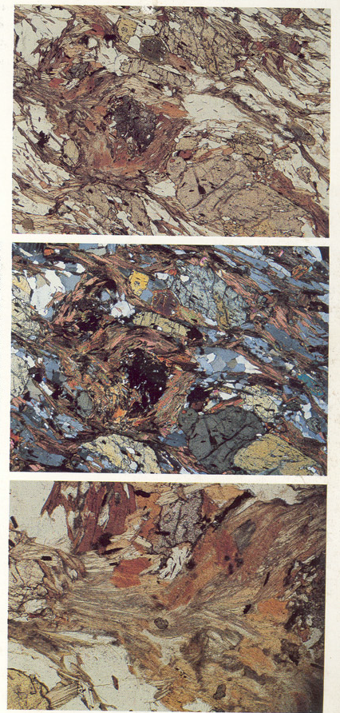
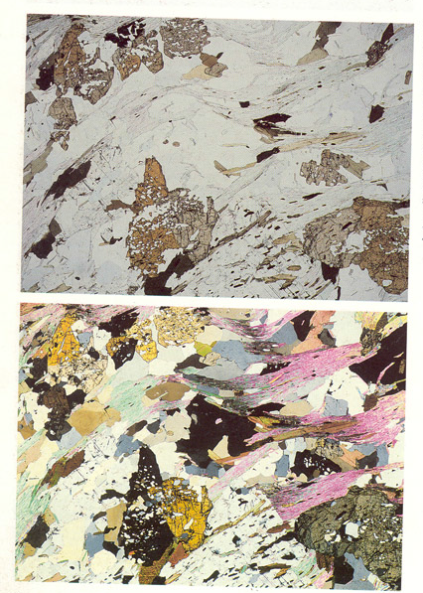
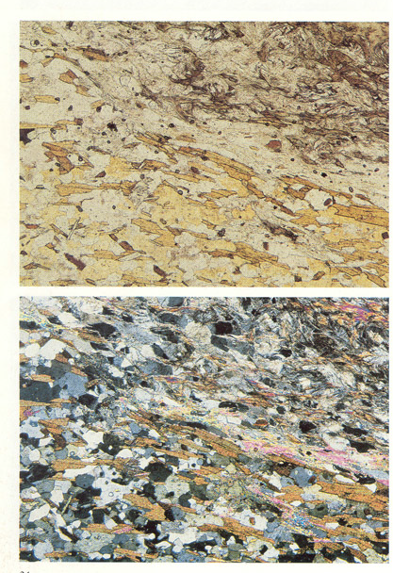
Силіманіт-біотитовий сланець
Ставроліт- двослюдяной сланець
Ставроліт- силіманітовий сланець

Slide 37
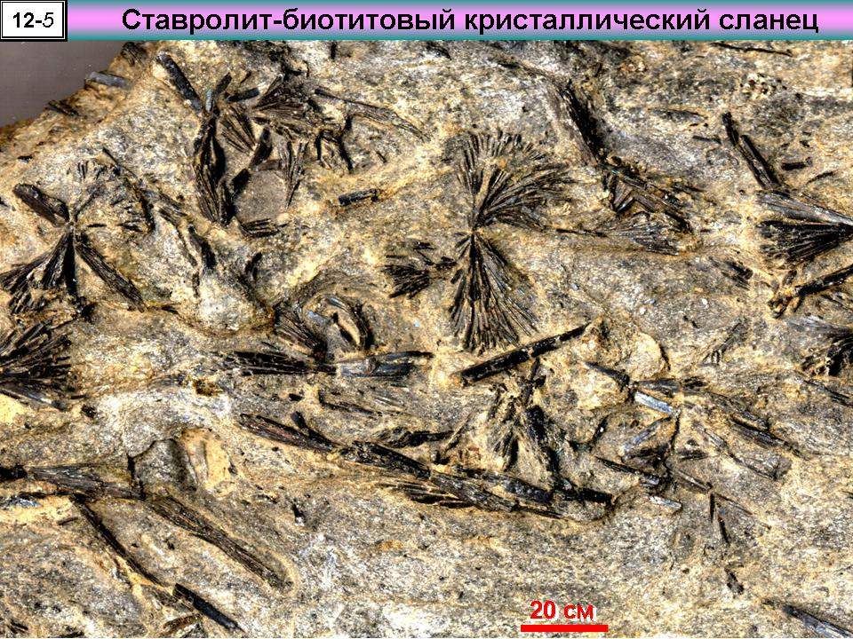
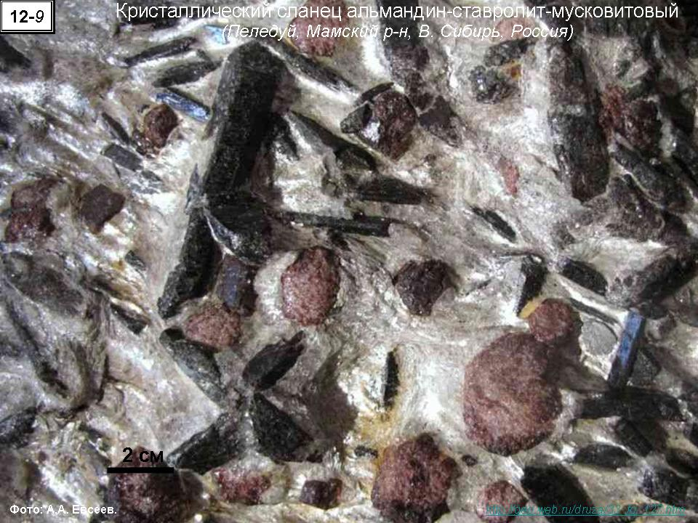
Для метапелітів типовими мінералами є мусковіт, біотит, ставроліт, гранат, кислий плагіоклаз, кварц, які трапляються в метаморфічних сланцях: ставроліт-мусковітових, гранатових, двослюдяних і т.д. В умовах перехідних до амфіболітової фації може з’являтись андалузит (замість ставроліту).

Slide 38
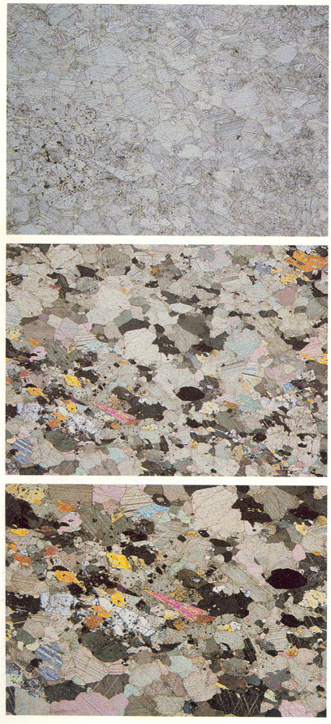
За рахунок карбонатних порід в умовах метаморфізму в епідот-амфіболітовій фації утворюються мармури, причому, головним чином кальцитові. У мармурах можуть з’являтися променисті амфіболи (частіше тремоліт), клиноцоїзит, плагіоклаз, кварц, іноді мусковіт і малозалізистий біотит
Тремолітовий мармур

Slide 39
За рахунок багатих на SiO₂ осадків утворюються кварцити, які відрізняються від високотемпературних меншим розміром зерен і гранобластовою структурою. Належність кварцитів до епідот-амфіболітової фації визначається наявністю в них мінералів – типових для цієї фації (мусковіт, ставроліт, епідот та ін.).

Slide 40
Метаморфізовані кислі та середні вивержені породи перетворюються на сланці, які складаються з мусковіту, актиноліту, епідоту, кварцу, кислого плагіоклазу, калієвого польового шпату. Сланці характеризуються ясносланцюватою текстурою і мають типову для метаморфічних порід лепідогранобластову, нематогранобластову, зрідка порфіробластову структуру.
Для метабазитів характерна наявність кислого плагіоклазу, актиноліту або малоглиноземнистої безлужної рогової обманки, епідоту. Однак, власне епідотові амфіболіти, породи, які складаються з плагіоклазу (кислого), епідоту й амфіболу, трапляються порівняно рідко.

Slide 41
Амфіболітова фація
(біотит-силіманітових гнейсів)

Slide 42
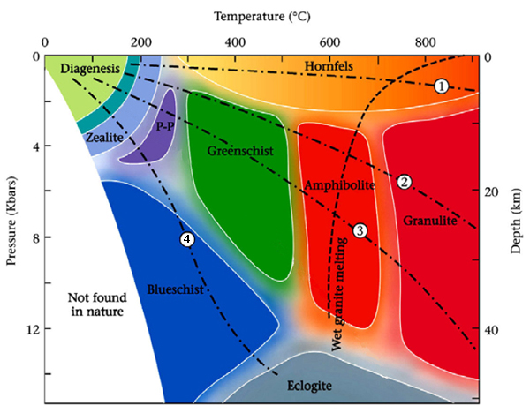

Slide 43
Умови утворення порід амфіболітової фації характеризуються інтервалом тиску 3-8 кбар (до 10-12 кбар у найбільш високотемпературних умовах). Температура коливається в межах 620-750⁰С.
Породи амфіболітової фації широко розповсюджені. Вони трапляються в основі древніх платформ, серединних масивів у тісному зв’язку з породами гранулітової фації, а також у складчастих областях, де асоціюють з породами більш низькотемпературних фацій метаморфізму.
Для порід амфіболітової фації характерні орієнтовані текстури – гнейсова та сланцева. У зв’язку з широким розвитком мігматитів серед порід амфіболітової фації нерідкі смугасті та плямисті текстури. Можлива також масивна текстура. Структура порід гранобластова і порфіробластова, а у зв’язку з широким розвитком мінералів пластинчатого та призматичного габітусу – лепідобластова і нематобластова до фібробластової (при наявності фіброліту).

Slide 44
Для порід амфіболітової фації типова наявність гідроксилвміщуючих мінералів – рогової обманки, біотиту, епідоту, а також гранату, кордієриту, силіманіту, плагіоклазу (середній – основний)
Головні мінерали амфіболітової фації
Парапороди |  | Ортопороди
Пелітові (багаті на Al₂O₃) | Карбонатні (багаті на СаO) | Кислі та середні | Основні й ультра основні
Біотит Силіманіт Гранат (Fe, Mg) Кордієрит К-шпат Кварц, Плагіоклаз Андалузит Мусковіт | Рогова обманка Плагіоклаз Епідот Гранат Монокл. піроксен Кальцит Доломіт | Біотит Рогова обманка Плагіоклаз К-шпат Кварц Мусковіт | Рогова обманка Кордієрит Плагіоклаз _{(осн)} Монокл. піроксен Гранат (Fe, Mg)

Slide 45
Рогова обманка зеленого кольору, широко варіює у своєму складі за вмісом заліза, магнію, глинозему, титану. Трапляється в породах, утворених як за рахунок осадових, так і магматичних.
Біотит також дуже поширений мінерал, склад його сильно мінливий за вмістом заліза та глинозему. Крім того, порівняно з біотитом порід гранулітової фації, він відрізняється більшим вмістом води і меншим вмістом титану.
Епідот зрідка трапляється тільки в багатих на кальцій карбонатних і глиноземистих породах в асоціації з основним плагіоклазом (№80 і вище). При високому вмісті кальцію цоїзит і клиноцоїзит можуть бути в асоціації з анортитом.

Slide 46
Гранат – піральспітового ряду має велику залізистість у породах амфіболітової фації, можливі навіть чисті альмандини. Кальцієві гранати трапляються, головним чином, у метаморфізованих карбонатних породах.
Кордієрит в асоціації зі силіманітом і біотитом дуже типовий для метапелітів, причому в умовах цієї фації вміст у ньому води значно вищий, ніж у гранулітовій фації (до 2%).
Силіманіт можливий як у вигляді призм, так і у вигляді фібролітового агрегату.
Плагіоклаз може бути різного складу – від середнього до основного.

Slide 47
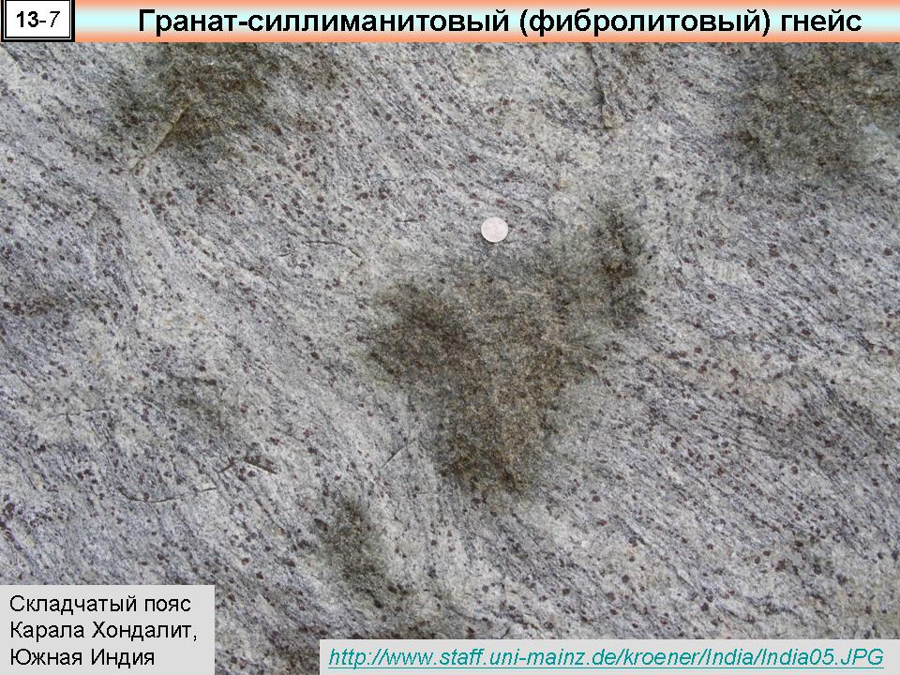
Для метапелітів амфіболітової фації характерна асоціація біотиту, силіманіту, гранату, кордієриту, кварцу, плагіоклазу та калієвого польового шпату у вигляді мікрокліну. Останній стійкий лише в найбільш високотемпературній області, перехідній до гранулітової фації. Типові породи – кристалічні сланці, гнейси, плагіогнейси.
Гранат-силіманітовий (фібролітовий) гнейс

Slide 48
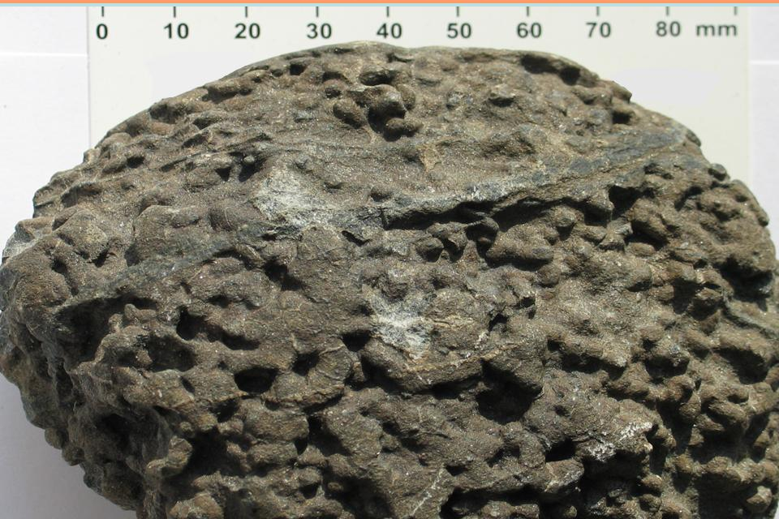
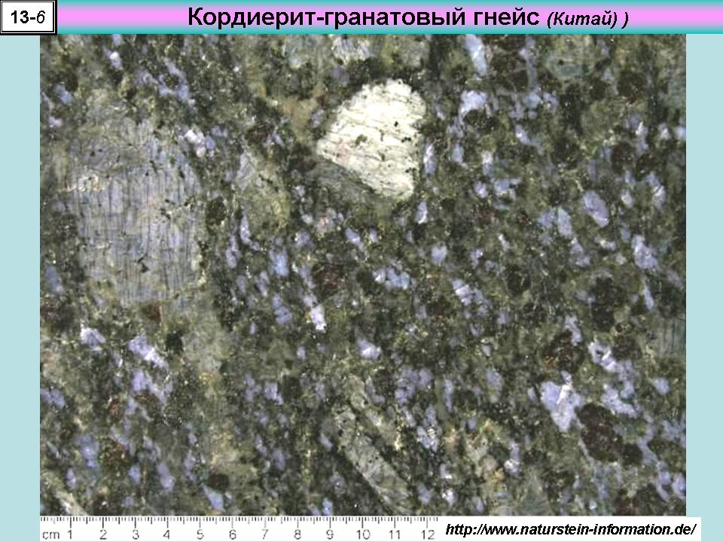
Гранат-кордієритовий гнейс

Slide 49
Кварцити в умовах амфіболітової фації також крупнозернисті, але як домішки в них трапляються водовмісні мінерали – біотит, кордієрит; силіманіт часто у вигляді фібролітового агрегату.
Карбонатні осадові породи перетворюються на мармури та кальцифіри, в яких, крім кальциту і доломіту, часто наявні амфіболи від рогової обманки до променистих амфіболів ряду тремоліт-актиноліт (залежно від хімізму висхідних порід), епідот, який витісняє дуже основний плагіоклаз, суттєво кальцієвий гранат, зрідка біотит. Моноклінний піроксен у кальцифірах амфіболітової фації є стійким і мінералом, який часто трапляється.

Slide 50
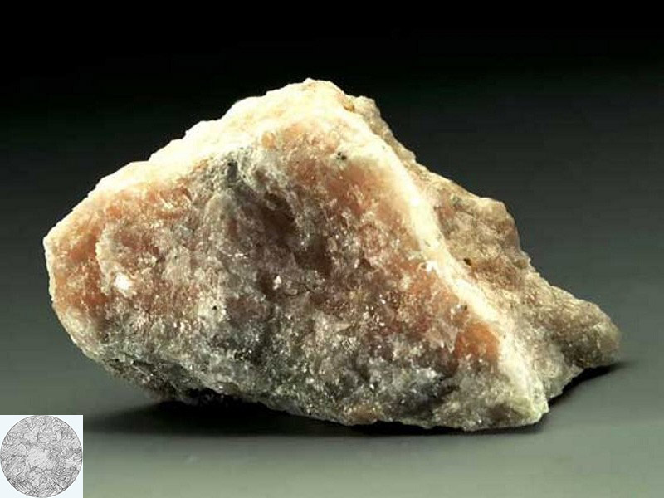
Мармур

Slide 51
З ортопорід кислого та середнього складу в амфіболітовій фації широко розповсюджені гнейси: біотитові, гранатові, роговообманкові, в яких, крім біотиту, гранату, рогової обманки трапляються кварц, калішпат, плагіоклаз (олігоклаз+андезин). За нестачі калієвого польового шпату маємо справу з плагіогнейсами. Породи, які складаються з біотиту, калієвого польового шпату, кислого плагіоклазу і кварцу, в кількостях, типових для гранітів, називаються гранітогнейсами, які дуже поширені серед порід амфіболітової фації

Slide 52
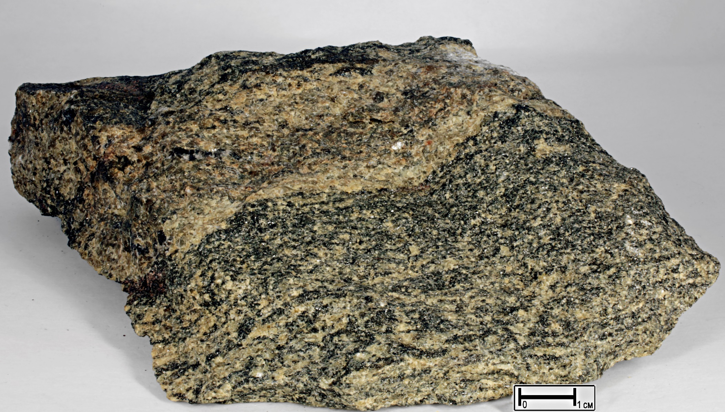
Гнейс біотит-плагіоклазовий. Порода зі смугастими відокремленнями істотно кварц-плагіоклазових і плагіоклаз-біотитового складу, в яких присутній графіт. Текстура гнейсовидна, смугаста.

Slide 53
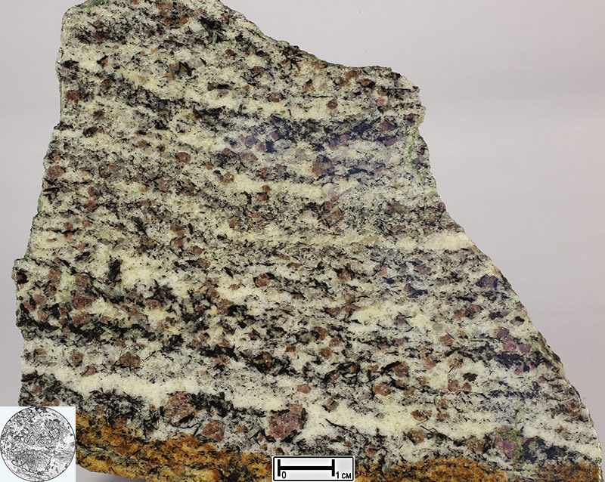
Гнейс силіманіт-біотит-гранатовий. Порода з чергуванням смужок, збагачених біотитом, силіманітом, порфіробластами гранату. Структура порфіробластова. Текстура гнейсовидна.

Slide 54
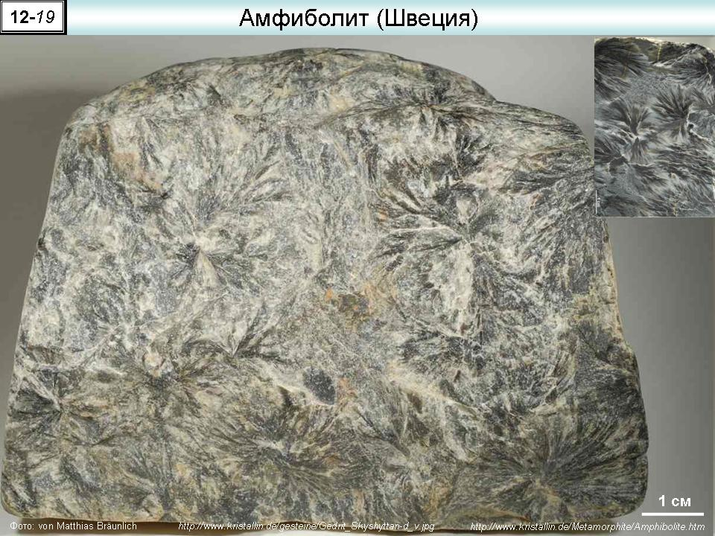

За рахунок метаморфізму основних (метабазити) і ультраосновних вивержених порід утворюються розповсюджені амфіболіти, які складаються з рогової обманки та плагіоклазу. В амфіболітах можуть траплятися також кварц, моноклінний піроксен, біотит, гранат. Якщо в амфіболіті трапляється один із вказаних мінералів, у кількостях більше 5% породи, то до назви амфіболіту додається відповідний прикметник: кварцовий, піроксеновий, біотитів, гранатовий.
Слід мати на увазі, що амфіболіти можуть утворюватися за рахунок осадових порід – мергелистих осадків. Відмінність пара- й ортоамфіболітів представляє собою досить складну задачу. При відсутності плагіоклазу породу слід називати ультраосновним кристалосланцем
Амфіболіт

Slide 55


Амфіболіт

Slide 56


Гранатовий амфіболіт

Slide 57
Гранулітова фація
(двопіроксенових гнейсів)

Slide 58


Slide 59
Умови утворення порід гранулітової фації характеризуються широким інтервалом тиску в 4-12 кбар і найбільш високими температурами 750-900⁰С. Вони поширені серед найбільш древніх, архейських комплексів, відслонюючись у фундаментах древніх платформ у межах щитів і середніх масивів.
Породи гранулітової фації відрізняються специфічними структурно-текстурними особливостями. Вони мають масивну або гнейсоподібну текстуру. Типовою структурою є гранобластова, менше порфіробластова, а також гранулітова, яка характерна лише для порід цієї фації. Забарвлення порід гранулітової фації, як правило, темне, навіть для порід, багатих на салічні мінерали.

Slide 60
Характерними мінералами порід гранулітової фації є: ромбічний піроксен (>Al₂O₃), моноклінний піроксен, рогова обманка (бура, мало H₂O і Si, багато Na, Al, Ti), біотит (багато Si, Ti), кордієрит, плагіоклаз (№30-100), к-шпат, рутил (кислі), ільменіт (основні)
Головні мінерали гранулітової фації
Парапороди |  |  | Ортопороди
Пелітові (багаті на Al₂O₃) | Карбонатні (багаті на СаO) | Кременисті кварцити | Кислі та середні | Основні й ультра- основні
Гранат (Fe, Mg) Силіманіт Кордієрит Біотит Плагіоклаз (середній) К-шпат Кварц Магнетит Рутил Бідні на SiO₂ Ккорунд шпінель | Доломіт Кальцит Діопсид Гранат (Са) Плагіоклаз (основний) Скаполіт Сфен Магнетит Бідні на SiO₂ Олівін Шпінель Хондродит Гуміт | Рутил Ромбічний піроксен Моноклінний піроксен Силіманіт (призматичний) | Гранат Ромбічний піроксен Рогова обманка Біотит Плагіоклаз (середній) Кварц К-шпат | Ромбічний піроксен Моноклінний піроксен Плагіоклаз (основний) Магнетит Олівін Ільменіт Сапфірин

Slide 61
Ромбічний піроксен досить характерний для порід гранулітової фації, він представлений гіперстеном мінливої залізистості, містить у собі значну домішку глинозему (до 10-11% вагових) і відрізняється помітним плеохроїзмом (блакитно-зелений по N_{g} та рожевий по N_{p}).
Моноклінні піроксени діопсид-геденбергіт-авгітового ряду, склад якого визначається хімізмом висхідних порід і тому сильно мінливий, особливо щодо залізистості. Для високоглиноземних порід, якщо у них міститься моноклінний піроксен, відзначається максимальний вміст глинозему (до 6% вагових).
Гранат – альмандин-піропового ряду, причому залізистість його може бути нижче 50%. Сильнозалізисті гранати (майже чисті альмандини) трапляються тільки у збагачених залізом парапородах. Спесартиновий компонент наявний у гранатах порід гранулітової фації в дуже малих кількостях, але в породах, утворених за рахунок метаморфізму марганцевистих осадків, вміст спесартину може досягати 80%. Такий гранат трапляється у супроводі марганецьвмісних силікатів – віридину, родоніту та ін. Вміст кальцієвих гранатів (гросуляр-андрадиту) невеликий, але у вапняково-силікатних породах і мармурах кількість їх значно переважає над альмандином і піропом.

Slide 62
Силіманіт, часто у супроводі кордієриту, досить характерний для метаморфізованих в умовах гранулітової фації багатих на глинозем осадків. Такий силіманіт має довгопризматичний габітус, але ніколи не є фібролітом.
Кордієрит – відрізняється невисокою залізистістю, дуже характерний для амфіболітової фації, оскільки постійно виявляє у своєму складі повну кількість води, але трапляється і в породах гранулітової фації. Легко діагностується у шліфах при наявності лимонно-жовтих плеохроїчних ореолів.
Плагіоклаз може мати склад від олігоклазу до чистого анортиту, залежно від висхідного складу порід, але альбіт для гранітової фації не характерний.
Калієвий польовий шпат найчастіше представлений ортоклазом, як правило, дуже тонко пертитизованим.
Рутил з’являється в багатих на SiO₂ породах і є показником високого ступеня метаморфізму, утворюючись за рахунок розкладання в цих умовах сфену.

Slide 63
Що стосується біотитів і рогової обманки то вони являють собою мінерали водовмісні і, на думку деяких дослідників, тому взагалі нетипові для порід гранулітової фації, а їхня поява свідчить про умови метаморфізму перехідних від гранулітової до амфіболітової фації. Друга частина дослідників вважає наявність біотиту і рогової обманки серед порід гранулітової фації правомірного, підкреслюючи специфічні особливості складу цих мінералів у породах цієї фації.
Біотит трапляється в невеликих кількостях, в асоціації з ромбічним піроксеном, гранатом, силіманітом і відрізняється зниженим вмістом води та глинозему й підвищеним вмістом кремнію та титану. У прохідному світлі колір його червонувато-бурий, залізистість найчастіше коливається в межах 40-45%. У бідних на кварц карбонатних породах залізистість біотиту знижується, для кальцифірів найбільш характерний флогопіт.
Рогова обманка в породах гранулітової фації відрізняється коричнювато-бурим забарвленням у шліфах і зниженим вмістом води та кремнію, підвищеним вмістом натрію, алюмінію і титану. Залізистість такої рогової обманки коливається у значно менших межах, ніж у рогових обманок амфіболітової фації.

Slide 64
Метаморфізовані в умовах гранулітової фації пелітові осадові породи – метапеліти містять у своєму складі такі мінерали, як гранат, силіманіт, кордієрит, біотит, плагіоклаз невисокої основності, калієвий польовий шпат, зазвичай ортоклаз, магнетит, а також рутил в асоціації з кварцом, замість нехарактерного для цієї фації сфену. Велика кількість гранату, силіманіту і кордієриту в таких породах є вказівкою на їх осадове походження за рахунок глинистих порід, які в умовах метаморфізму гранулітової фації перетворюються на кристалічні сланці та гнейси: гранатові, силіманіт-кордієритові, гранат-силіманіт-біотитові та ін. Бідні на SiO₂ глиноземисті породи, які рідко трапляються, як правило, не містять кварцу. В них, крім гранату, кордієриту, біотиту, плагіоклазу і тонко пертитизованого ортоклазу, з’являються корунд, шпінель, а також недонасичені SiO₂ рідкі силікати – сапфірин і призматин (корнерупін).

Slide 65
Метаморфізовані карбонатні осадові породи складаються з кальциту, доломіту і кальцієво-магнезіальних силікатів, які утворюються за рахунок реакцій між карбонатами та домішками інших мінералів, які були у висхідному осаді. При метаморфізмі чистих карбонатних осадків утворюються мармури – кальцитові та доломітові. За рахунок домішок утворюються такі мінерали як діопсид, кальцієві гранати, основний плагіоклаз, скаполіт, багатий на мейонітову молекулу (суттєво кальцієвий скаполіт), магнетит. Якщо кількість домішок становить більше 10%, то порода називається вже не мармуром, а кальцифіром. При нестачі SiO₂ з’являється олівін (форстерит), шпінель, а також такі рідкі силікати як хондродит і гуміт.

Slide 66

Кальцифір флогопіт-олівіновий. У кальциті нерівномірно розподілені зерна олівіну і відносно рідкісні зерна флогопіту. Текстура плямиста.

Slide 67
Багаті на кварц осадові породи в умовах гранулітової фації перетворюються на кварцити, для яких характерні крупнозерниста будова, масивна текстура та зубчаста структура. Строге віднесення кварцитів до гранулітової фації можливе при наявності у кварцитах мінералів типу силіманіту, гіперстену, гранату, діопсиду, рутилу, тобто мінералів, типових для гранулітової фації.

Slide 68
Широко розповсюджені у гранулітовій фації гнейси складаються з гранату альмандин-піропового складу, ромбічного та моноклінного піроксену, біотиту (його, як правило, небагато), плагіоклазу (олігоклаз-андезину), ортоклазу, кварцу, магнетиту, ільменіту. За своїм хімізмом вони досить наближені до гранітоїдів, тому склад їх варіює досить широко (від кислих до середніх за складом різниць). Гнейси, у яких немає калієвого польового шпату, називаються плагіогнейсами. Для гнейсів є обов’язковою наявність кварцу, плагіоклазу, калієвого польового шпату, приблизно у рівних кількостях (подібно до гранітів) і не більше 20-25% домішок інших мінералів.

Slide 69
Особливу групу порід становлять чарнокіти, у складі яких обов’язково наявний гіперстен в асоціації з кварцом, плагіоклазом, калішпатом, біотитом, гранатом. Хімізм і мінеральний склад чарнокітів досить мінливий. Найменш кислі різниці, в яких немає калієвого польового шпату, мають назву ендербіти. Слід підкреслити, що чарнокіти дуже поширені в гранулітовій фації. Не завжди можна виявити, є вони результатом метаморфізму висхідних порід чи продуктами плавлення окремих ділянок метаморфічної товщі.

Slide 70


Slide 71
До ортопорід належать також грануліти – багаті на кварц і польові шпати метаморфічні породи зі специфічною гранулітовою структурою (гранатові та піроксенові грануліти) і кристалосланці основні й ультраосновні, які складені з піроксену – ромбічного та моноклінного, основного плагіоклазу, рогової обманки, ільменіту, магнетиту й іноді олівіну.

Slide 72

Грануліт гранат-піроксеновий. Структура порфіробластова. Текстура смугаста.

Slide 73

Грануліт кіаніт-гранатовий

